Slide 1
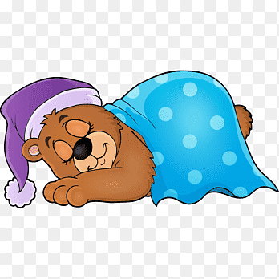
Ζώα σε χειμερία νάρκη

Slide 2
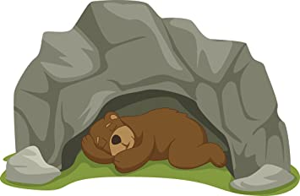
Τί είναι η χειμερία νάρκη;
Μερικά ζωάκια τον χειμώνα πέφτουν σε έναν βαθύ ύπνο που λέγεται χειμερία νάρκη. Κοιμούνται για πολύ καιρό και δεν ξυπνάνε όσο υπάρχει κρύο.
Τα ζωάκια όλο αυτό το διάστημα που κοιμούνται η καρδιά τους χτυπά πολύ αργά.

Slide 3

Γιατί πέφτουν σε χειμερία νάρκη;
Τον χειμώνα δε βρίσκουν αρκετό φαγητό για να τραφούν.
Δεν αντέχουν το πολύ κρύο.

Slide 4
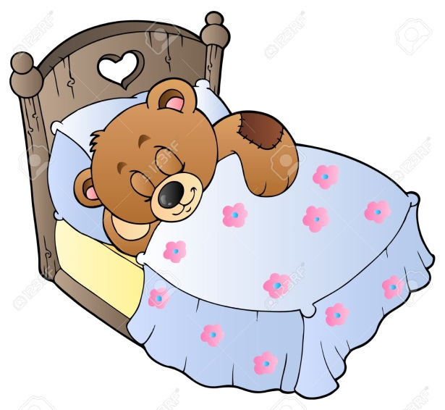

Πώς προετοιμάζονται για τη χειμερία νάρκη;
Τρώνε περισσότερο. Έτσι αποθηκεύουν περισσότερη ενέργεια που θα την καταναλώσουν όσο διάστημα θα κοιμούνται.
Φτιάχνουν ζεστές φωλιές για να προστατευτούν από το κρύο.
Επιλέγουν ασφαλή μέρη για να κοιμηθούν ώστε να μην κινδυνεύουν από τους εχθρούς τους.

Slide 5
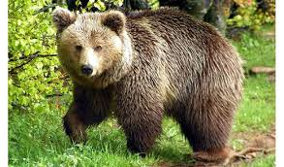
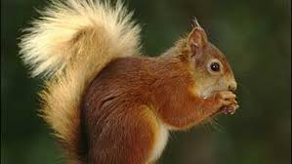
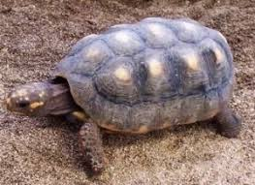
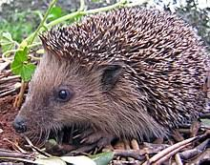
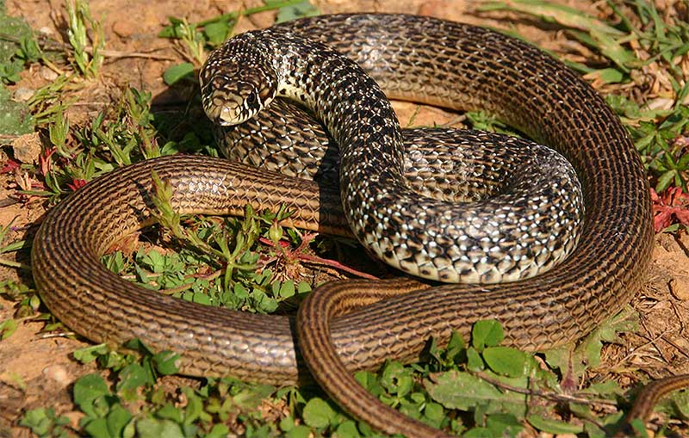
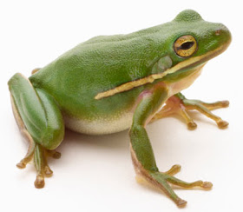
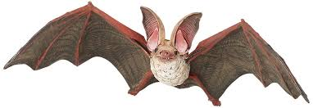
Ποια ζώα πέφτουν σε χειμερία νάρκη;

Slide 6
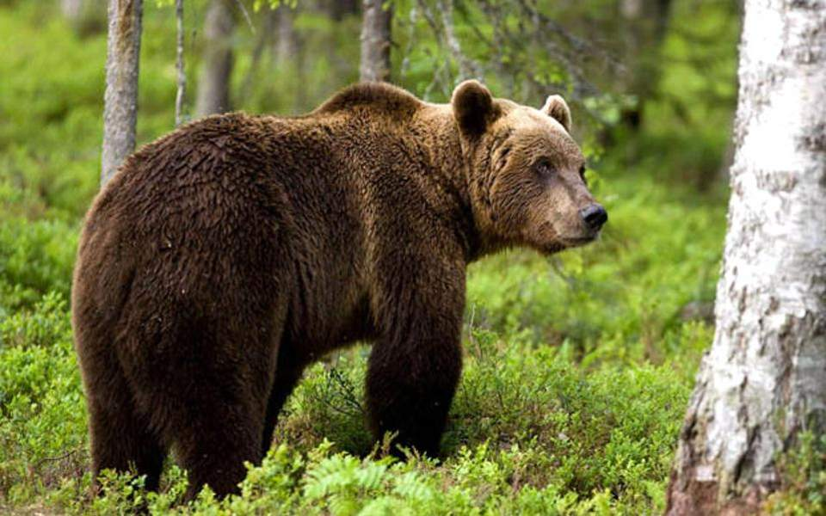
ΑΡΚΟΥΔΑ

Slide 7
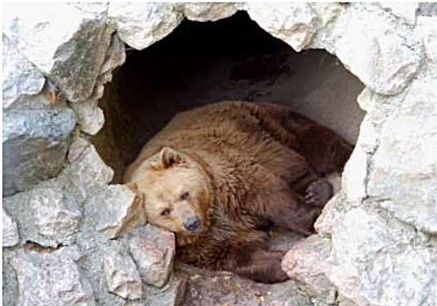
Η αρκούδα είναι θηλαστικό. Είναι παμφάγο ζώο. Τρώει καρπούς (βελανίδια, κάστανα, καρύδια), φρούτα (μήλα, βατόμουρα), ψάρια, μικρά ζωάκια (βάτραχους) και τρελαίνεται για το μέλι. Όταν ξεκινήσουν τα πρώτα κρύα, βρίσκει μία ζεστή σπηλιά για να κοιμηθεί. Αν κάποιος όμως την ενοχλήσει μπορεί εύκολα να ξυπνήσει. Κινδυνεύει κυρίως από τον άνθρωπο (κυνήγι, πυρκαγιές).

Slide 8

ΣΚΙΟΥΡΟΣ

Slide 9
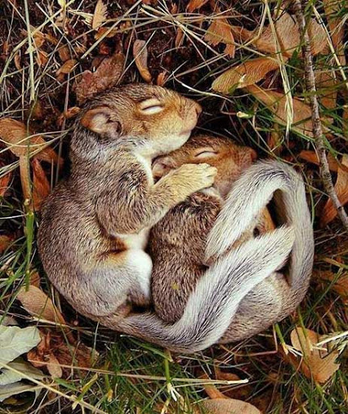
Ο σκίουρος είναι θηλαστικό και παμφάγο ζώο. Τρώει καρπούς (βελανίδια, καρύδια, φουντούκια), σπόρους, φρούτα, φύλλα, έντομα και αυγά μικρών θηλαστικών.
Πριν πέσει σε χειμερία νάρκη, τρώει υπερβολικά για να πάρει βάρος.
Φτιάχνει τη φωλιά του μέσα σε τρύπες δέντρων.
Στη διάρκεια του χειμώνα μπορεί να ξυπνήσει μερικές φορές, αλλά δε φεύγει από τη φωλιά του.
Κινδυνεύει κυρίως από τον άνθρωπο (τον κυνηγάει για τη γούνα και το κρέας του και καταστρέφει το φυσικό του περιβάλλον).

Slide 10
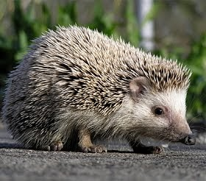
ΣΚΑΝΤΖΟΧΟΙΡΟΣ

Slide 11
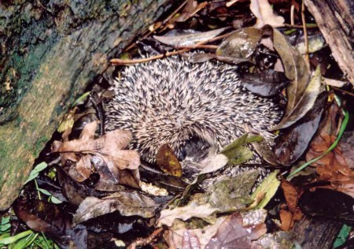
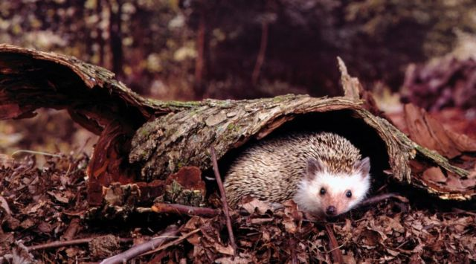
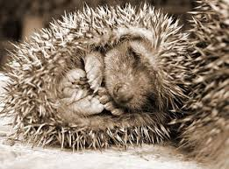
Ο σκαντζόχοιρος είναι νυκτόβιο θηλαστικό. Είναι παμφάγο (τρώει έντομα, σαλιγκάρια, βατράχια, αυγά, φίδια, κουφάρια, μανιτάρια, χόρτα, ρίζες, μούρα, πεπόνια και καρπούζια).
Φτιάχνει τη φωλιά του με φύλλα κάτω από ένα δέντρο ή μέσα στην κουφάλα πεσμένων κορμών. Εκεί κοιμάται κουλουριασμένος.
Κινδυνεύει κυρίως από την κουκουβάγια, τη νυφίτσα, την αλεπού, τον λύκο και τον άνθρωπο (χρήση εντομοκτόνων).

Slide 12
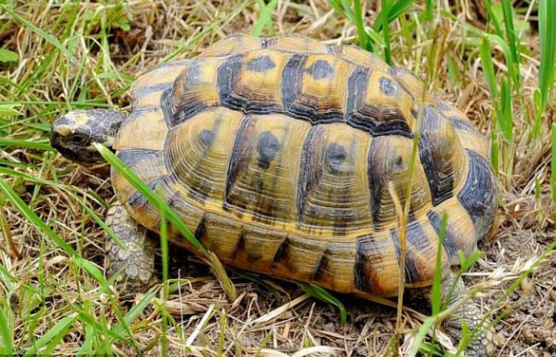
ΧΕΛΩΝΑ

Slide 13
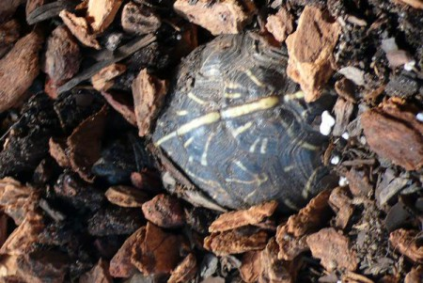
Η χελώνα είναι ερπετό. Σκάβει τρύπες και μέσα εκεί αφήνει τα αυγά της. Τρώει κυρίως φυτά. Ζει πολλά χρόνια. Μόλις έρθει ο χειμώνας, κρύβεται κάτω από το χώμα και πέφτει σε χειμερία νάρκη. Κινδυνεύει από τα αρπακτικά ζώα και τον άνθρωπο που καταστρέφει το φυσικό της περιβάλλον.

Slide 14
ΦΙΔΙ

Slide 15
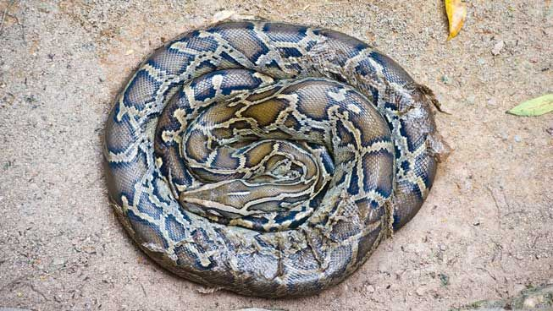
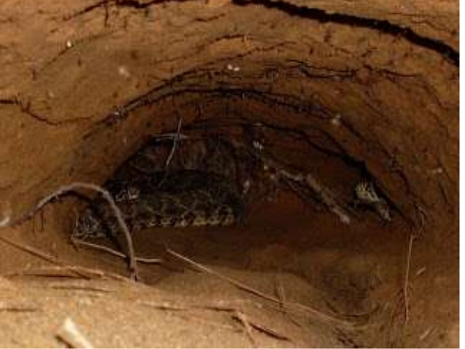
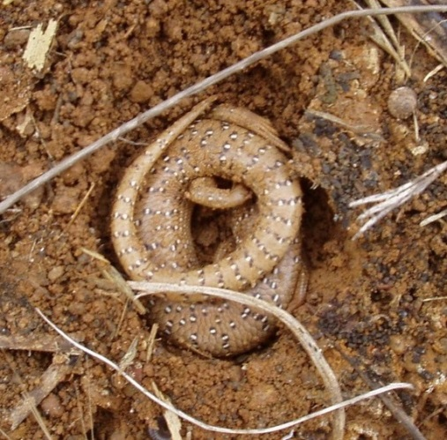
Το φίδι είναι ερπετό. Γεννάει αυγά. Τρώει μικρά ζώα, πουλιά, αυγά και έντομα. Πολλά φίδια είναι δηλητηριώδη. Έχουν θερμική όραση και εξαιρετική όσφρηση. Δεν αντέχουν το κρύο, γι’ αυτό πέφτουν σε βαθύ ύπνο. Κουλουριάζονται κάτω από πέτρες και βράχους ή κοιμούνται μέσα στο χώμα. Κινδυνεύουν κυρίως από αρπακτικά πτηνά (κουκουβάγια, αετός) και τον άνθρωπο.

Slide 16
ΒΑΤΡΑΧΟΣ

Slide 17
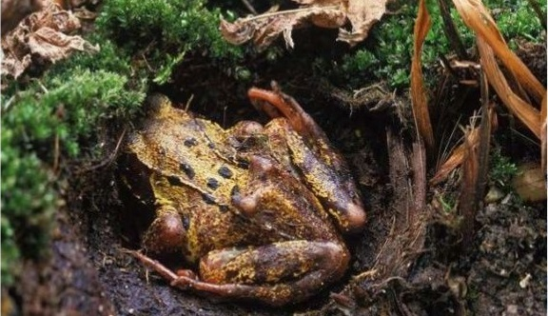
Ο βάτραχος είναι αμφίβιο. Ζει στην ξηρά (μέσα στα δάση και στα χωράφια) και στο νερό (μέσα σε βάλτους και σε λίμνες). Γεννάει αυγά. Μπορεί να αλλάζει χρώμα και να προσαρμόζεται καλύτερα στο περιβάλλον του. Τρώει τα αυγά και τους γόνους των ψαριών, σκουλήκια και έντομα. Κρύβεται σε τρύπες στο χώμα ή στη λάσπη για να κοιμηθεί. Υπάρχουν όμως και βάτραχοι που πέφτουν για χειμερία νάρκη στο βυθό κάποιας λίμνης.
Εχθροί του βατράχου είναι τα φίδια, οι πελαργοί, οι γερανοί και άλλα πουλιά, καθώς και ο άνθρωπος (τα πόδια του βατράχου θεωρούνται εκλεκτός μεζές).

Slide 18
ΝΥΧΤΕΡΙΔΑ

Slide 19
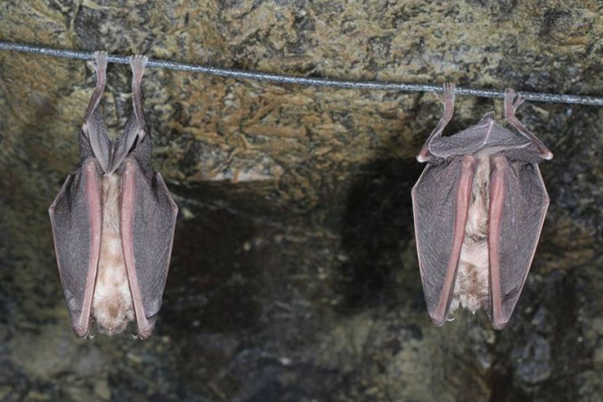
Η νυχτερίδα είναι το μόνο θηλαστικό που πετάει. Είναι νυκτόβιο. Τρώει κυρίως έντομα, αλλά και ποντίκια, βατράχια και ψάρια. Εχθροί της είναι ορισμένα αρπακτικά πτηνά όπως η κουκουβάγια και το γεράκι, θηλαστικά όπως η γάτα και το κουνάβι και ορισμένα είδη φιδιών. Τον χειμώνα οι νυχτερίδες βρίσκουν μία ήσυχη φωλιά στην κουφάλα ενός δέντρου ή σε κάποια σπηλιά, για να κοιμηθούν. Εκεί κρέμονται ανάποδα και τυλίγουν τα φτερά τους γύρω από το σώμα τους.

